Slide 1
3
ISTRUTTORI DI BASE
Dipartimento Formazione
Tutti i diritti sono riservati

Slide 2
Questa presentazione/testo fa parte del materiale
didattico realizzato dalla FISE la quale possiede i
diritti patrimoniali dell’opera. Pertanto tutte le informazioni, i dati, i contenuti editoriali, le immagini, i grafici, i disegni e, in generale, il materiale ivi contenuto e pubblicato (di seguito ‘i Contenuti’) sono protetti dalle leggi in materia di proprietà intellettuale.
L’Utente si obbliga a non copiare, modificare, creare lavori derivati
da o, comunque, disporre in qualsiasi altro modo dei Contenuti.
Dipartimento Formazione
Tutti i diritti sono riservati

Slide 3
TECNICA EQUESTRE
SMONTARE DA CAVALLO
Dipartimento Formazione
Tutti i diritti sono riservati

Slide 4
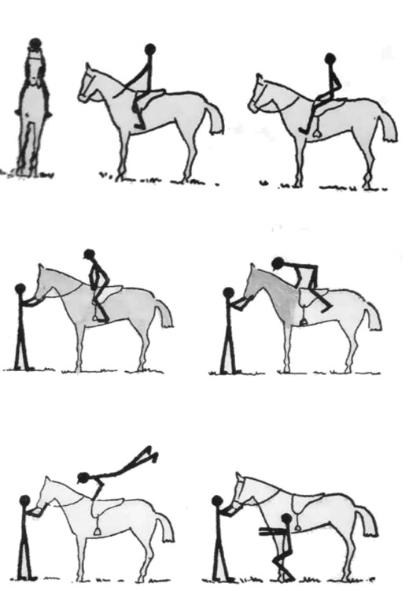
SMONTARE DA CAVALLO
Con il termine smontare da cavallo si intendono tutte quelle azioni che il cavaliere compie per fare piede a terra. Possiamo spiegarle in diverse fasi:
Dipartimento Formazione
Tutti i diritti sono riservati

Slide 5
SMONTARE DA CAVALLO
1. Togliere entrambi i piedi dalle staffe
2. Prendere entrambe le redini con la mano sinistra
3. Appoggiare la mano sinistra sul garrese
4. Appoggiare la mano destra sul quartiere destro
5. Piegare in avanti le spalle e scavalcare con la gamba destra
6. Lasciarsi andare facendo piede a terra con i piedi uniti.
Dipartimento Formazione
Tutti i diritti sono riservati

Slide 6
GRAZIE PER L’ATTENZIONE
PROGETTAZIONE:
COLLABORAZIONE:
CONSULENZA TECNICA:
SUPERVISIONE:
REALIZZAZIONE GRAFICA:
SPEAKER:
ALBERTO PROTTI
MARCO GAZZARRINI
GILBERTO SEBASTIANI
COMMISSIONE
FORMAZIONE FISE
KARIN QUARTA
SERENA ROMANO
ROSSELLA ROMANO
Dipartimento Formazione
Tutti i diritti sono riservati

